Slide 1
Формирование экологических понятий младших школьников на уроках математики
Крамаренко Наталья Павловна
МКОУ СШ №1
г. Калач-на-Дону

Slide 2
Актуальность проблемы
Согласно стандартам второго поколения очень важно формировать у детей начальных классов основы экологического сознания, грамотность и культуру учащихся, освоение элементарных норм адекватного природосообразного поведения

Slide 3
Цель работы: разработать средства формирования
экологических знаний у учащихся на
уроках математики.
Задачи:
Проанализировать педагогическую литературу по теме исследования.
Выявить эффективные средства формирования экологического образования младших школьников.
Повышать уровень экологического сознания, грамотность и культуру учащихся через уроки математики.

Slide 4
Кто исследовал проблему?
Над проблемой экологического образования
работали: Карл Линней, Жорж Боффан,
Н.А. Северцев.
Гуманному восприятию природы, в сочетании с
пониманием ее красоты, учили великие
педагоги: Ж.Ж. Руссо, Г. Пестолоцци, Ф.А. Дистерверг,
К.Д. Ушинский, В.А.Сухомлинский, Л.И. Божович.

Slide 5
Экологическое образование
Экологическое образование - процесс
обучения, воспитания, развития личности,
самообразование и накопление опыта,
направленный на формирование ценностных
ориентаций, поведенческих норм и специальных
знаний по природопользованию, реализуемых в
экологически грамотной деятельности.

Slide 6
Эффективные средства формирования экологического образования
Педагогический опыт по формированию
экологических понятий у младших
школьников на уроках математики включает:
текстовые задачи экологического содержания
дидактические игры
задания для устного счета
упражнения на развитие логического мышления и внимания.

Slide 7
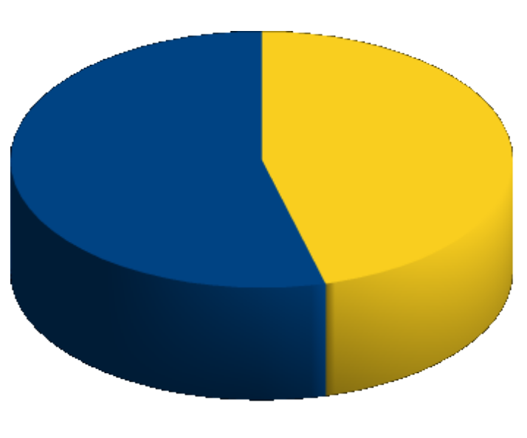


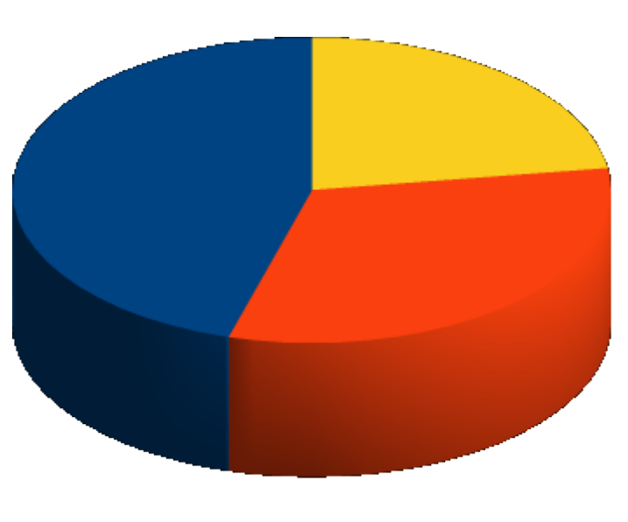

Результативность
2013-2014 учебный год
октябрь
1 класс
25 человек
45,9%
54,1%
Высокий уровень
Средний уровень
22,7%
Низкий уровень
45,5%
2014-2015 учебный год
октябрь
2 класс
25 человек
31,8%

Slide 8
Заключение
Действенность любых мер по спасению природы
определяется поведением людей, их отношением
к окружающей среде, природе. А основы этого
отношения закладываются в детстве. Поэтому
дошкольный и младший школьный возраст
должны стать объектом пристального внимания и
педагогов, и психологов, занимающихся
проблемами экологического образования и
воспитания.
С.Д. Дерябо

Slide 9

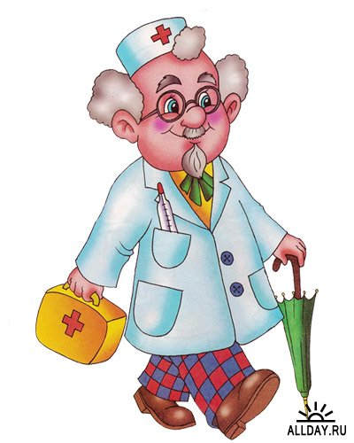
Текстовые задачи с экологическим содержанием
Отгадайте загадку:
Знакома с детства каждому
Их белая рубашка
С серединой ярко — желтой,
Что это за цветок? (Ромашка)
О ромашках будем решать задачу.
Какие ромашки можно собирать в букеты? (Садовые)
« В первом букете 39 ромашек. Это на 12 ромашек больше, чем во втором букете, но на 4 ромашки меньше, чем в третьем. Сколько ромашек в трех букетах?»
После решения задачи проводится беседа о бережном отношении к растениям. И сообщаются интересные факты о ромашках.
А есть ромашка аптечная, растущая на лугах, полях. Она относится к лекарственным растениям. Отвары и настои ромашки успокаивают судороги, улучшают пищеварение. А вы знаете, что ромашку нельзя назвать цветком? Это не один, а тысячи цветков, соединенных в соцветие корзинку. Каждый белый лепесток — это отдельный маленький цветок, имеющий форму язычка. Маленькие желтые трубочки в сердцевине — это тоже крохотные цветки. Объединяясь вместе, мелкие цветочки образуют более заметную и привлекательную «посадочную площадку» для насекомых — опылителей.

Slide 10
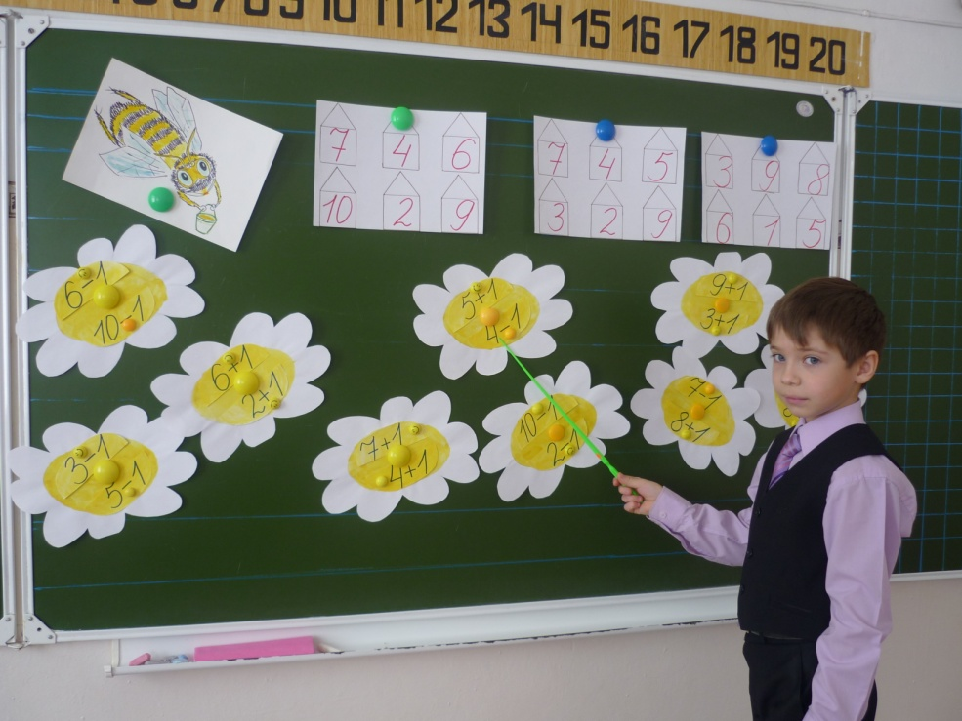
Дидактические игры
«Угадай в какой улей пчела понесет нектар.»
Для чего нужны природе насекомые? Пчелы дают высокопитательный и диетический продукт - мед и ценный продукт для промышленности и медицины - воск. В последние два десятилетия от пчел стали получать, кроме меда и воска, лечебные продукты - маточное молочко, пергу, прополис, пчелиный яд. Пчелы также приносят очень большую пользу сельскому хозяйству.
Собирая нектар и пыльцу, они повышают урожайность многих сельскохозяйственных культур, например, садовых, огородных, бахчевых, подсолнечника, рапса, гречихи, горчицы, клевера. Современная экологическая обстановка плохо сказывается и на пчелах. Вредные вещества, которые ежедневно выбрасываются в атмосферу, отравляют и губят пчел. Какой мы можем сделать вывод? Нужно ли беречь воду и воздух?

Slide 11
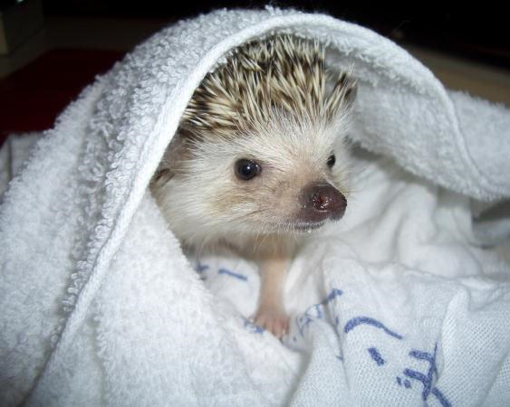
Задачи в стихах
Еж спросил Ежа- соседа
«Ты откуда, непоседа?» -
«Запасаюсь я к зиме
Видишь яблоки на мне?
Собираю их в лесу
Шесть принес да три несу».
Призадумался сосед:
«Это мало или нет?»
Поскорее дай ответ!
Беседа с целью: уточнить представление детей о жизни диких животных.
  Кто видел ежа и где? Кто видел маленьких ежат? У ежихи весной появляются ежата. Обычно их
  рождается7. Они мягкие, пушистые — на ежей совсем не похожи. Уних нет колючек. Когда мама
  отправляется за едой, ежата греются, прижавшись друг к другу, или ежиха заворачивает их в сухи
  листья. ( Можно провести упражнение на релаксацию. Под спокойную музыку ребятам
  предлагается закрыть глаза, сложить ладошки и представить себе на них пушистых маленьких
  ежат. Некоторым детям это удается. Они очень рады маленьким ежатам.)
Еж большой соня. Ученые подсчитали, что бодрствует еж не больше шести часов в сутки. И
то только летом, ведь зимой еж находится в спячке. В течение всей своей жизни (лет 7-8) это
животное ведет активный образ жизни всего год или полтора. А все остальное время он
спит. Ну и соня!

